Slide 1

“COMPUTADORA “

Slide 2
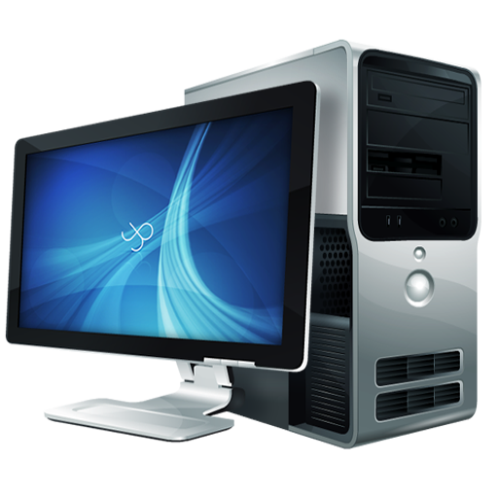
¿Qué es Computadora?
Es un aparato electrónico que se usa para facilitar el trabajo del ser humano en realizar trabajos que este utiliza y así poder hacer que los documentos queden bien y presentables o ordenados.

Slide 3
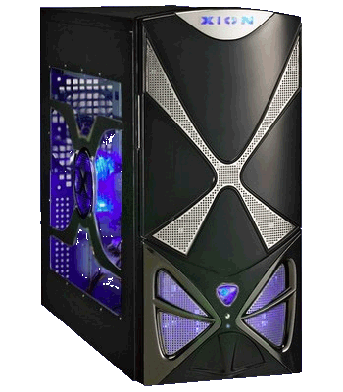
¿Qué es C.P.U?
El Case conocido como CPU es donde lleva un conjunto de piezas que del uso del mismo como por ejemplo: Tarjeta Madre, Tarjeta Grafica, Tarjeta de Red, Procesador y otros objetos.

Slide 4
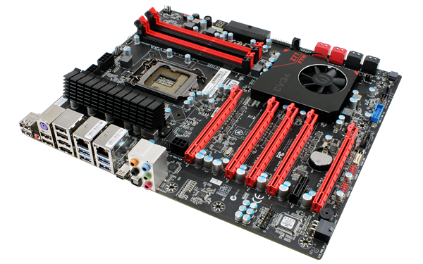
Tarjeta Madre
Es una pieza donde van integrados las piezas como la Ram, Tarjetas de video , red , el procesador y otras piezas.

Slide 5
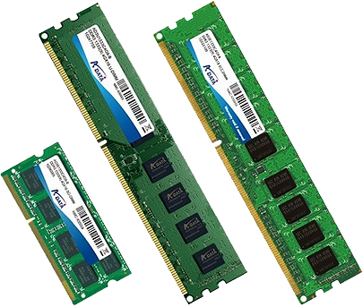
Tarjeta RAM
Esta tarjeta es encargada de procesar todos los datos que se usan en el equipo.

Slide 6
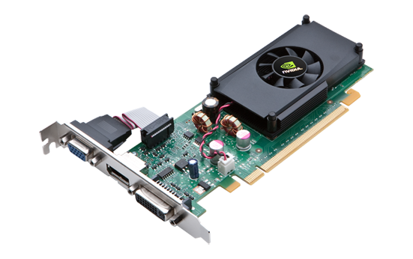
Tarjeta Grafica
Es la encargada de procesar todas las imágenes al monitor.

Slide 7
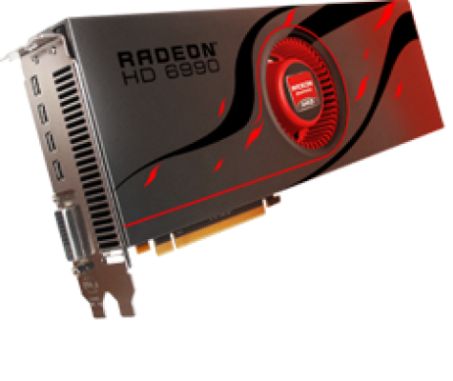
Tarjeta de Video
Es la encargada de procesar los videos o gráficos de algunos juegos.

Slide 8
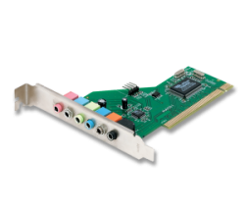
Tarjeta de Sonido
Esta tarjeta es la que reproduce sonidos como música o a veces cuando el computador nos da avisos o notificaciones.

Slide 9
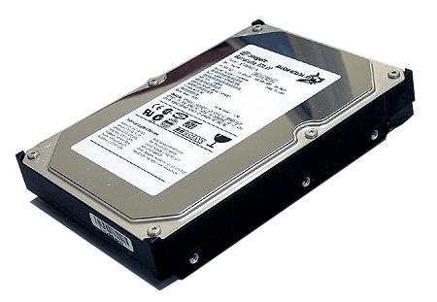
Disco Duro
Es un elemento que se encarga de guardar la información del equipo como programas o documentos e incluso hasta juegos.

Slide 10
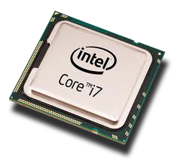
Procesador
Es un elemento que su función procesar información juegos y todo lo que procese el equipo y podemos relacionarlo como la capacidad del cerebro del equipo.

Slide 11
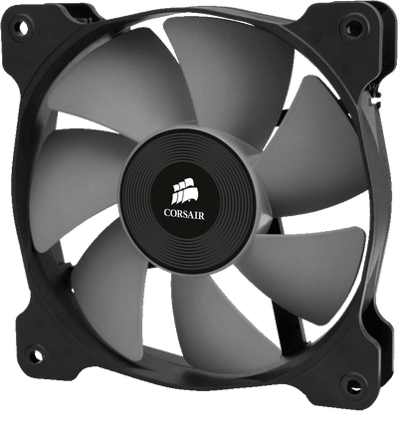
Ventilador o Disipador de Aire
Es una pieza del equipo encargada de enfriar la fuente de poder o incluso también sirve para enfriar el procesador.

Slide 12
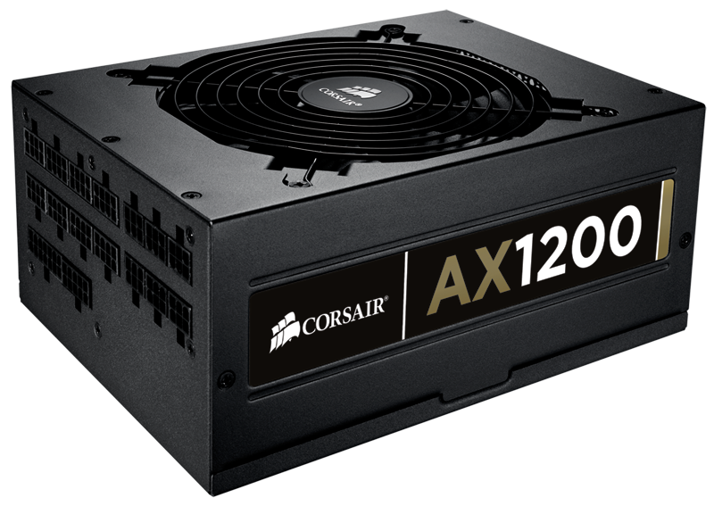
Fuente de Poder
Es el encargado de repartir la energía a las partes internas del C.P.U. Y haciendo funcionar cada una de las partes.

Slide 13
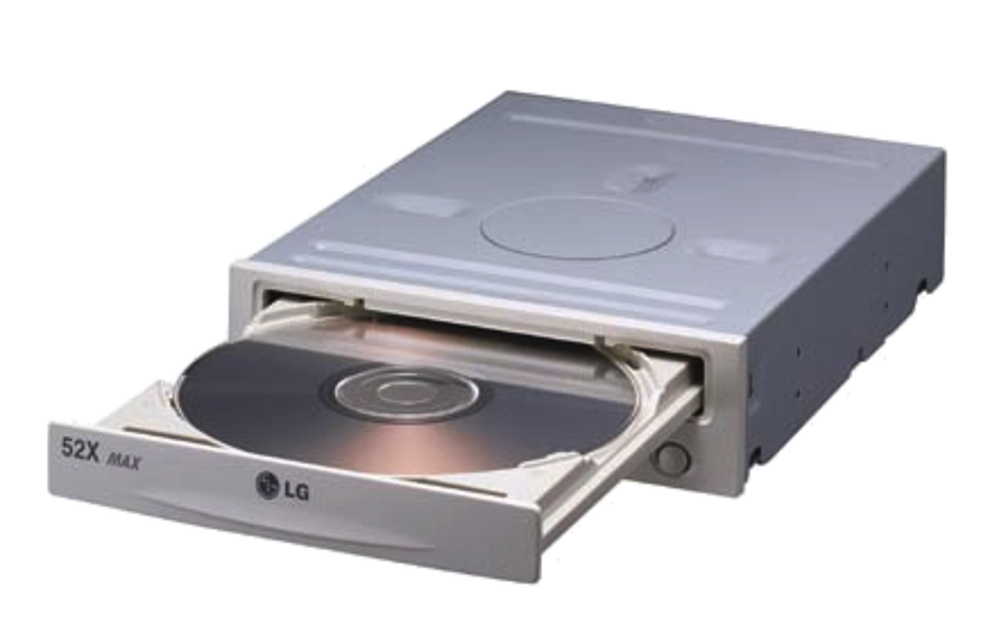
Lector de CD
Es en encargado de la lectura o reproducción de los discos CD o DVD .

Slide 14
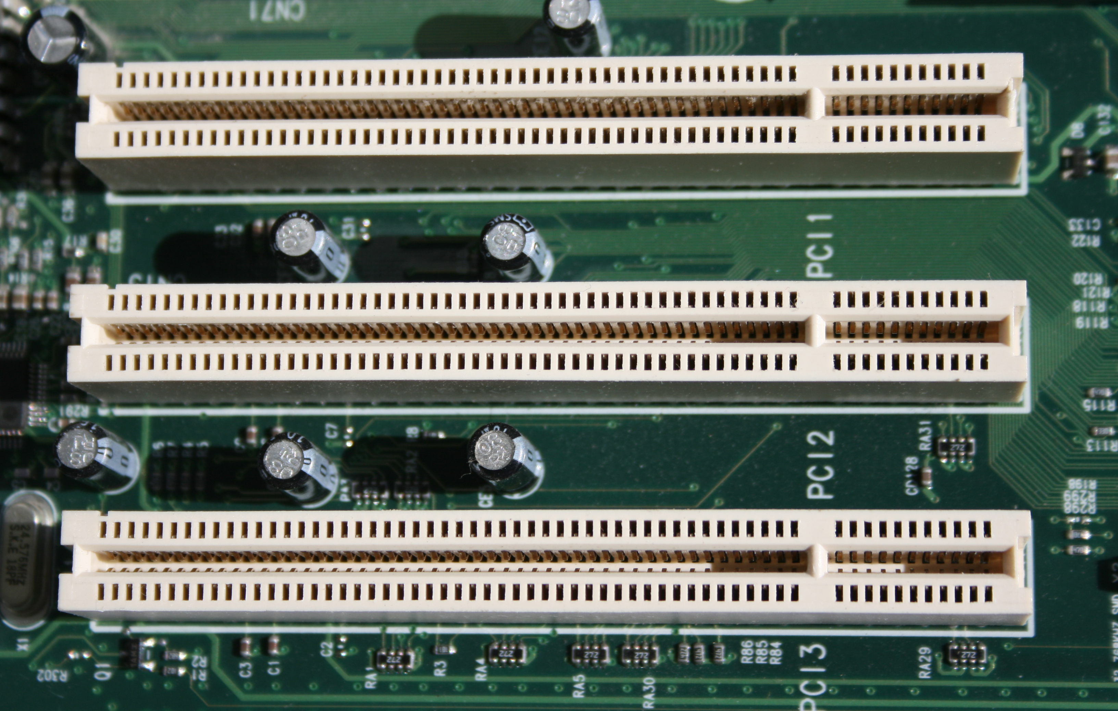
Slots de Expansión
Los Slot de expacion son aquellas que sirven para poder colocar las tarjetas como la Ram y otras e incluso sirven para poder hacer conexiones de otros cables.

Slide 15
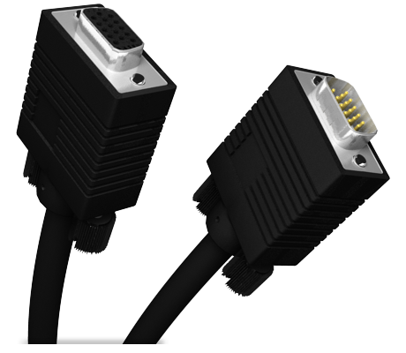
Cable VGA
Este cable se usa para poder conectar el monitor con el CPU y asi poder mandar la señal para que pueda salir la imagen.

